Slide 1
LocalZero Top-Maßnahmen LULUCF (Landnutzung, Landnutzungsänderung und Forstwirtschaft)

Slide 2
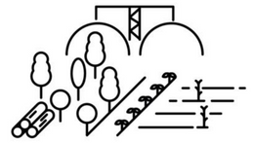

TOP-Maßnahmen Sektor LULUCF
LULUCF-Sektor
Maßnahmentypen: Enabling-Maßnahme Planerische Maßnahme Technische Maßnahme
Enabling Dritter, die techn. Maßnahme umzusetzen Veränderung der Rahmenbedingungen Einsparungen bspw. durch Bindung von Kohlenstoff
Prio A
TOP 001 Aufforstung als Klimawald ermöglichen und unterstützen
TOP 002 Unterstützung bei der Wiedervernässung von Mooren und organischen Böden
TOP 003 Flächenschonende Stadtentwicklung
TOP 004 Schaffung von Biotopverbünden
TOP 005 Beschluss Baumschutzkonzept
Prio A
Prio A
Prio B
Prio B
Seite 1

Slide 3
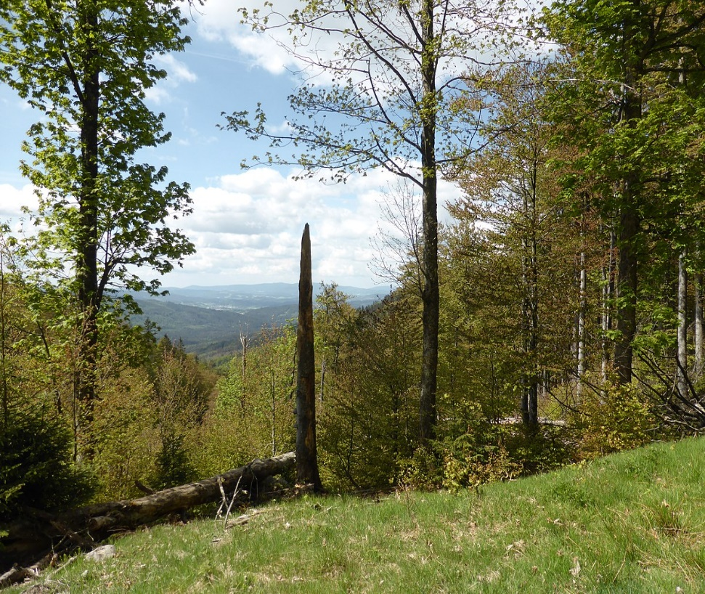

TOP 001
Aufforstung als Klimawald ermöglichen und unterstützen
LULUCF-Sektor
Kernaufgabe: Erhaltung und Wiederherstellung von klimaangepassten, multifunktionalen Wäldern zum Ausbau des Senkenpotentials.
Waldmanagement durch Förster:innen in kommunalen Forstbetrieben
Waldumbau hin zu klimaresilienten Mischwäldern
Analyse des Baum- und Walbestands in Absprache mit unterer Forstbehörde
Vermittlung und Koordination durch Kommune zum Waldumbau
Stellenschaffung für Umwelt- und Naturschutzangelegenheiten
Beantragen von Fördermitteln durch die Kommune (z.B. Förderrichtlinie für Natürlichen Klimaschutz in kommunalen Gebieten im ländlichen Raum)
Regelmäßige Gesprächsrunde mit Nachbarkommunen oder innerhalb des Landkreises
Koordination von Flächentausch und Flächenkauf (als technische Maßnahme oder als Tauschflächen)
Nutzung von Landschafts- und Flächennutzungsplänen
Einbeziehen der Zivilgesellschaft
Waldhilfe: Wem gehört der Wald?; Bayerische Staatsforsten: Wir schaffen den Klimawald; BMUV 2023: Förderrichtlinie für natürlichen Klimaschutz in kommunalen Gebieten im ländlichen Raum; Stadt Kleve: Baumschutzsatzung
Mischwald
Quelle: Wikimedia Commons
Maßnahmentyp
Beteiligte Akteure
Enabling-Maßnahme:
Unterstützung Dritter, die technische Maßnahme umzusetzen
Technische Maßnahme:
Einsparung durch Bindung von Kohlenstoff
Initiatorin: Stadtverwaltung
Ausführung: externe Fachbüros, Privatpersonen, Unternehmen, Landwirt:innen etc.
Quellen:
Öffentliche Wirkung
Einfache Umsetzbarkeit
Seite 2

Slide 4
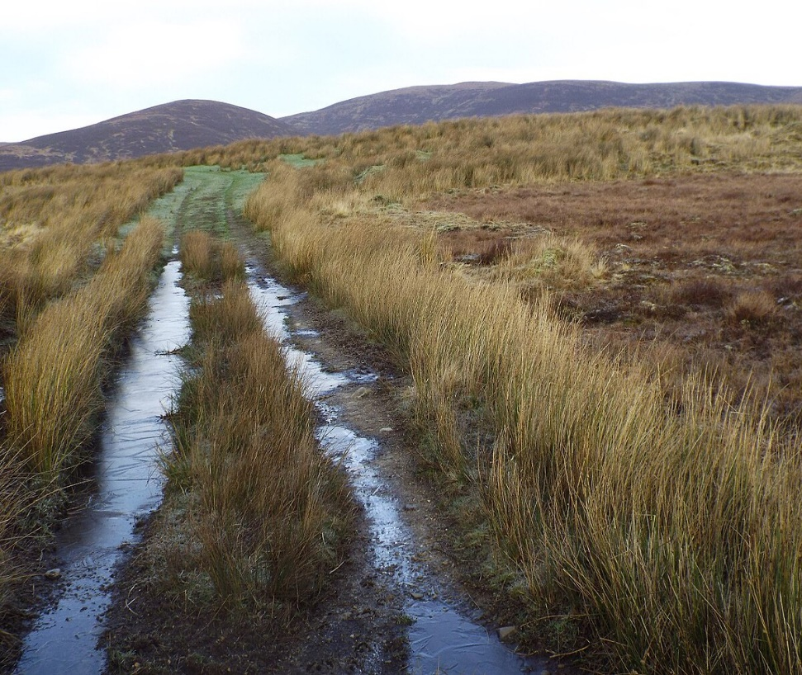
TOP 002
Unterstützung bei der Wiedervernässung von Mooren und organischen Böden
LULUCF-Sektor
Koordinierende Rolle der Kommune: Koordination von Flächentausch und Flächenkauf, z.B. über
Stellenschaffung: Klima- und Moorschutzmannager:innen
Beantragen von Fördermitteln durch die Kommune (z.B. Förderrichtlinie für Natürlichen Klimaschutz in kommunalen Gebieten im ländlichen Raum)
Einbindung von Behörden, v.a. untere Wasser-, Naturschutz, und Forstbehörde als wichtigste Behörde und Landrät:innen
Gutachten in Auftrag geben, Fortbildungen anbieten, Handreichungen entwickeln
Förderung von Paludikultur
Schaffung von Kooperationsstrukturen zwischen Landwirtschaft, Produktentwicklung, Produktvermarktung, Tourismus und Naturschutz
Einbindung der Bevölkerung auf Grund von Veränderungen der Landschaft
Kooperation mit Landes- und Entwicklungsgesellschaften
Aufkauf und Vermittlung von landwirtschaftlich genutzter Fläche > Flächenpool
Besitzverhältnisse herausfinden → kommunale Moorflächen sind leichter zu vernässen!
Greifswald 2017: Beschluss Masterplan 100% Klimaschutz; Heinrich Böll Stiftung 2023: Die große Moor-Transformation; BMUV 2023: Förderrichtlinie für Natürlichen Klimaschutz; Stadt Potsdam 2013: Klimaschutz durch Moorschutz
Moorlandschaft
Quelle: Wikimedia Commons
Maßnahmentyp
Beteiligte Akteure
Enabling-Maßnahme:
Unterstützung Dritter, die technische Maßnahme umzusetzen
Initiatorin: Stadtverwaltung
Ausführung: externe Fachbüros, Privatpersonen, Unternehmen, Landwirt:innen etc.
Quellen:
Einfache Umsetzbarkeit
Seite 3

Slide 5
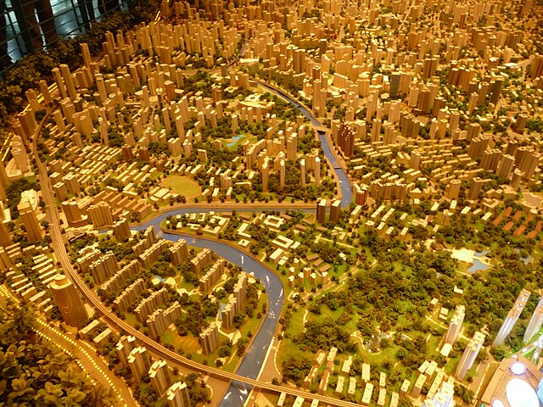
TOP 003
Flächenschonende Stadtentwicklung
LULUCF-Sektor
Nutzung formelle und informelle Instrumente der Stadtplanung
Die Flächenneuinanspruchnahme kann sehr gut im Rahmen der Bauleitplanung beeinflusst werden. Das BauGB bildet dabei die Grundlage, dort werden die formellen städteplanerischen Instrumente festgelegt.
Entwicklung von städtebaulichen Entwicklungskonzepten zur Flächensparpolitik
Verhinderung von Versiegelung über städteplanerische Instrumente, z.B.
keine Ausweitung von neuen Siedlungs- und Vehrkehrsflächen (insbesondere im Außenbereich)
Beeinflussung baulicher Dichte, Nachverdichtung (Umbau/ Ausbau des Dachgeschosses oder Ausbauten im Bestand)
städtebauliche Verträge mit privaten Investoren od. Bauherren für positive Stadtentwicklung (bspw. Umbau von Parkfläche zu multifunktionalen Grünzonen)
konsequente Umsetzung von Ausgleichsfläche in BLP
Stadt Mannheim 2022: Klimaschutzaktionsplan 2030
Stadtplanung
Quelle: Wikimedia Commons
Maßnahmentyp
Beteiligte Akteure
Planerische Maßnahme:
Veränderung der Rahmenbedingungen, durch die andere Akteure technische Maßnahmen umsetzen
Kommunale Verwaltung
externe Planungsbüros (Ausführung)
Quellen:
Einfache Umsetzbarkeit
Seite 4

Slide 6
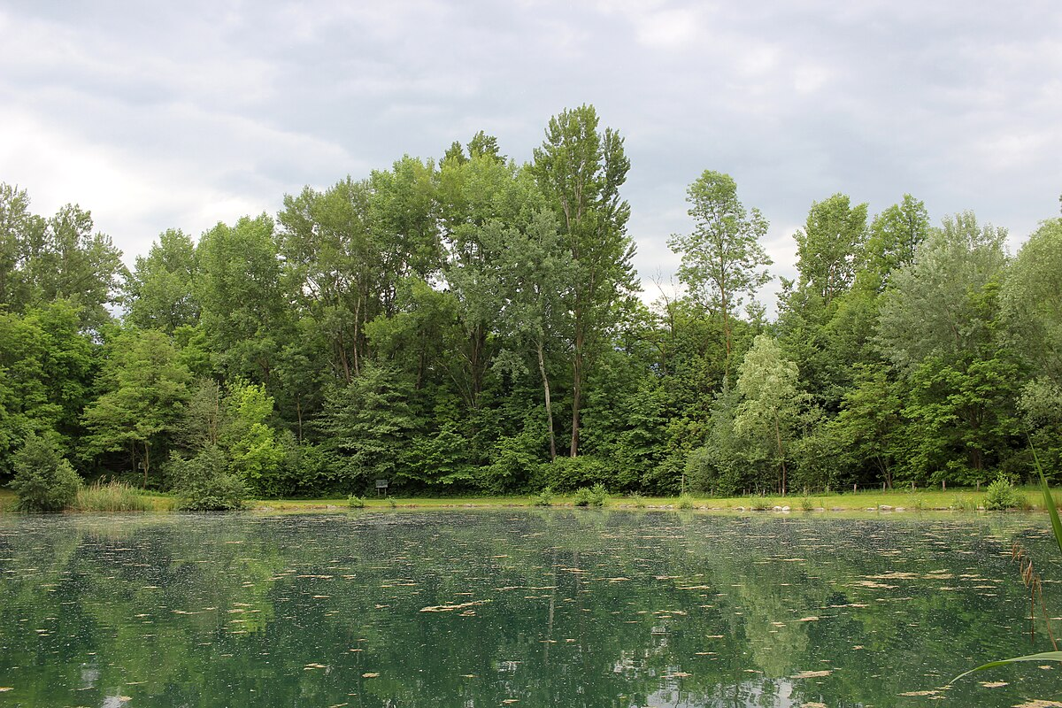

TOP 004
Schaffung von Biotopverbünden
LULUCF-Sektor
Konkrete Umsetzung und Sicherung der landesweiten Biotopverbundkonzepte: Ausgestaltung der überregionalen Planungsinstrumente (v.a. Landschaftsrahmenplan) auf lokaler Ebene sowie deren Integration in die kommunale Planung.
Durchführung aktueller Erhebungen, v.a. Biotopkartierungen, Artenschutzprogramme und Managementplanungen in FFH-Gebieten zur Identifikation und Priorisierung naturschutzfachlich bedeutsamer Arten und Lebensräume.
Entwicklung und Implementierung konkreter Maßnahmen: Basierend auf den erhobenen Daten müssen Maßnahmen zur Verbesserung der Landschaftsdurchlässigkeit sowie zur Aufwertung und Entwicklung neuer Habitate und Lebensräume umgesetzt werden.
BUND 2018: Handbuch Biotopverbund
Biotop Falschauer
Quelle: Wikimedia Commons
Maßnahmentyp
Beteiligte Akteure
Enabling-Maßnahme:
Unterstützung von dritten Akteuren, die technische Maßnahme umzusetzen
Technische Maßnahme:
Einsparung durch Bindung von Kohlenstoff
Initiatorin: Stadtverwaltung
Ausführung: externe Fachbüros, Privatpersonen, Unternehmen, Landwirt:innen etc.
Quellen:
Einfache Umsetzbarkeit
Bündnis “Kommunen für biologische Vielfalt e.V.”
Städtischer Biotopverbund Leipzig
Seite 5

Slide 7
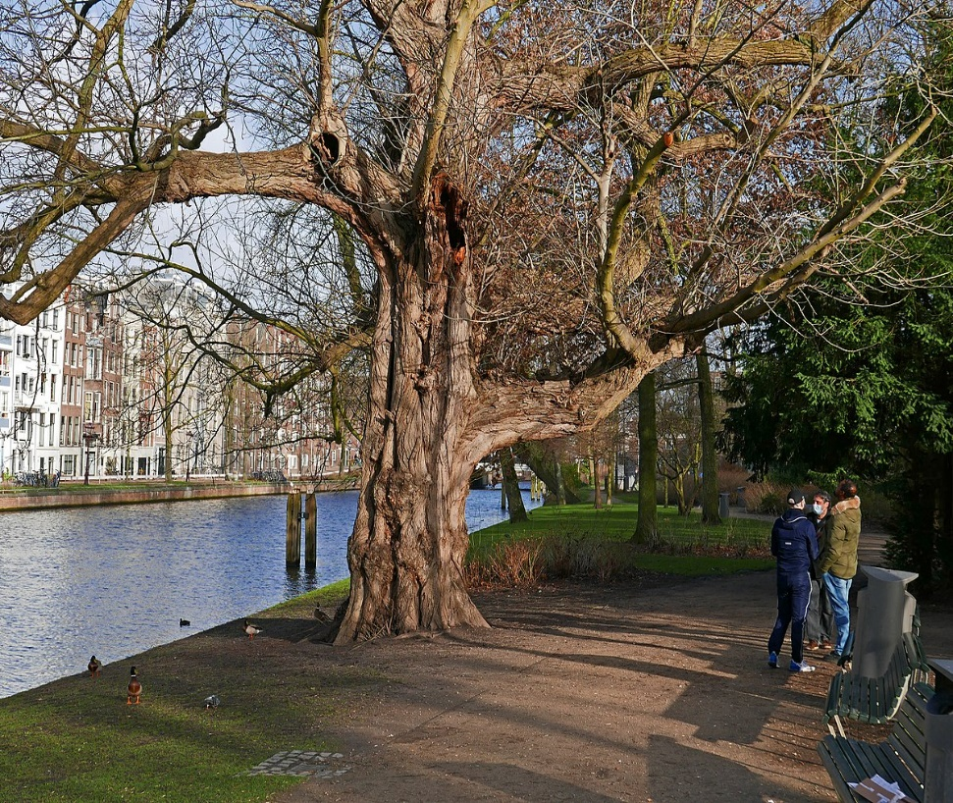
TOP 005
Beschluss Baumkonzept
LULUCF-Sektor
Baumschutzkonzepte sollen helfen, den Baumbestand zu schützen und auszubauen. Intakte Bäume spielen eine wesentliche Rolle bei der Bindung von Kohlenstoff, der Reduktion des städtischen Wärmeinseleffekts und der Verbesserung der Luftqualität.
Viele städtische Bäume sind jedoch in einem schlechten Zustand, leiden z.B. an Hitzestress.
Ein Baumschutzkonzept analysiert den Bestand und definiert Ausbaupfade. Gleichzeitig enthält er Maßnahmen zum akuten Baumschutz.
BUND Naturschutz in Bayern e.V. 2019: Hitzewelle – Alarmzustand beim Baumschutz in Bayerns Städten und Gemeinden; Isny Allgäau: Baumschutzkonzept
Park in Amsterdam
Quelle: Wikimedia Commons
Maßnahmentyp
Beteiligte Akteure
Planerische Maßnahme:
Veränderung der Rahmenbedingungen, durch die andere Akteure technische Maßnahmen umsetzen
Initiatorin: Stadtverwaltung
Ausführung: externe Fachbüros, Privatpersonen, Unternehmen, Landwirt:innen etc.
Quellen:
Öffentliche Wirkung
Einfache Umsetzbarkeit
Seite 6

